Slide 1
บทที่ 29
わたしは にほんごが 話せます。
ฉันสามารถพูดภาษาญี่ปุ่นได้
はな
おはようございます。
おはようございます。

Slide 2
พูดถึงเรื่องที่ตนเองทำได้ (บอกความสามาถ)
พูดถึงเรื่องที่ตัวเอง
สามารถทำได้
มีรูปประโยค 3 แบบ
คำนาม ができます
Ｖ.Dic ことができます
กริยารูปสามารถ

Slide 3
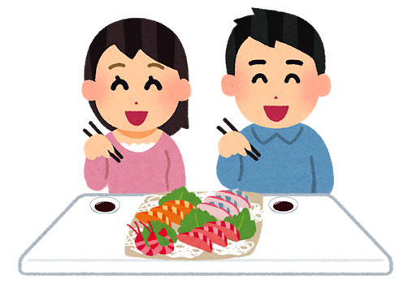
ぶんぽう
กริยารูปสามารถ
สามารถ...(ทำกริยา)..ได้
例文
わたしは漢字が書けます。 ฉันสามารถเขียนคันจิได้
わたしはさしみが食べられます。 ฉันเกินปลาดิบได้
あした学校に来られます。 พรุ่งนี้สามารถมาโรงเรียนได้
図書館で勉強できます。 สามารถอ่านหนังสือที่ห้องสมุดได้
かんじ か
た
がっこう こ
と しょ かん べんきょう

Slide 4
กลุ่ม1 เปลี่ยนเสียง i หน้า ます เป็นเสียง e กลุ่ม2 เปลี่ยน ます เป็น られます กลุ่ม3 します→できます、 きます→こられます | かいます(1)
 | まちます(1)
 | つくります(1)
 | あそびます(1)
 | よみます(1)
 | しにます(1)
 | およぎます(1)
 | はなします(1)
 | おきます(2)
 | たべます(2)
 | します(3)
 | べんきょうします(3)
 | きます(3)
การผันกริยารูปสามาถ

Slide 5
กริยารูปสามารถ
あい
う
え
お
かき
く
け
こ
がぎ
ぐ
げ
ご
さし
す
せ
そ
たち
つ
て
と
なに
ぬ
ね
の
ばび
ぶ
べ
ぼ
まみ
む
め
も
らり
る
れ
ろ
あ
い
う
え
お
かき
く
け
こ
がぎ
ぐ
げ
ご
さし
す
せ
そ
たち
つ
せ
そ
なに
ぬ
ね
の
ばび
ぶ
べ
ぼ
まみ
む
め
も
らり
る
れ
ろ
１
ます
２
i / eます
られます
します
できます
３
きます
こられます

Slide 6
พูดภาษาญี่ปุ่น
にほんごを はなします。
にほんごが はなせます。
สามารถพูดภาษาญี่ปุ่นได้

Slide 7
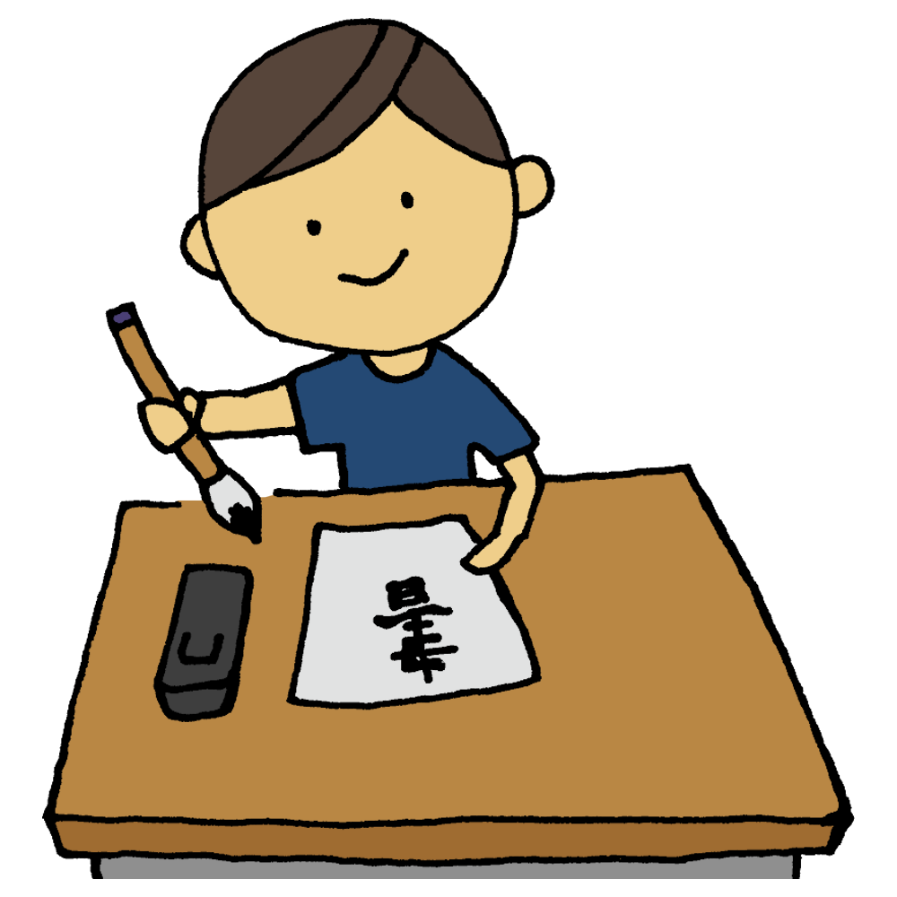
เขียนคันจิ
かんじを かきます。
かんじが かけます。
สามารถเขียนคันจิได้

Slide 8
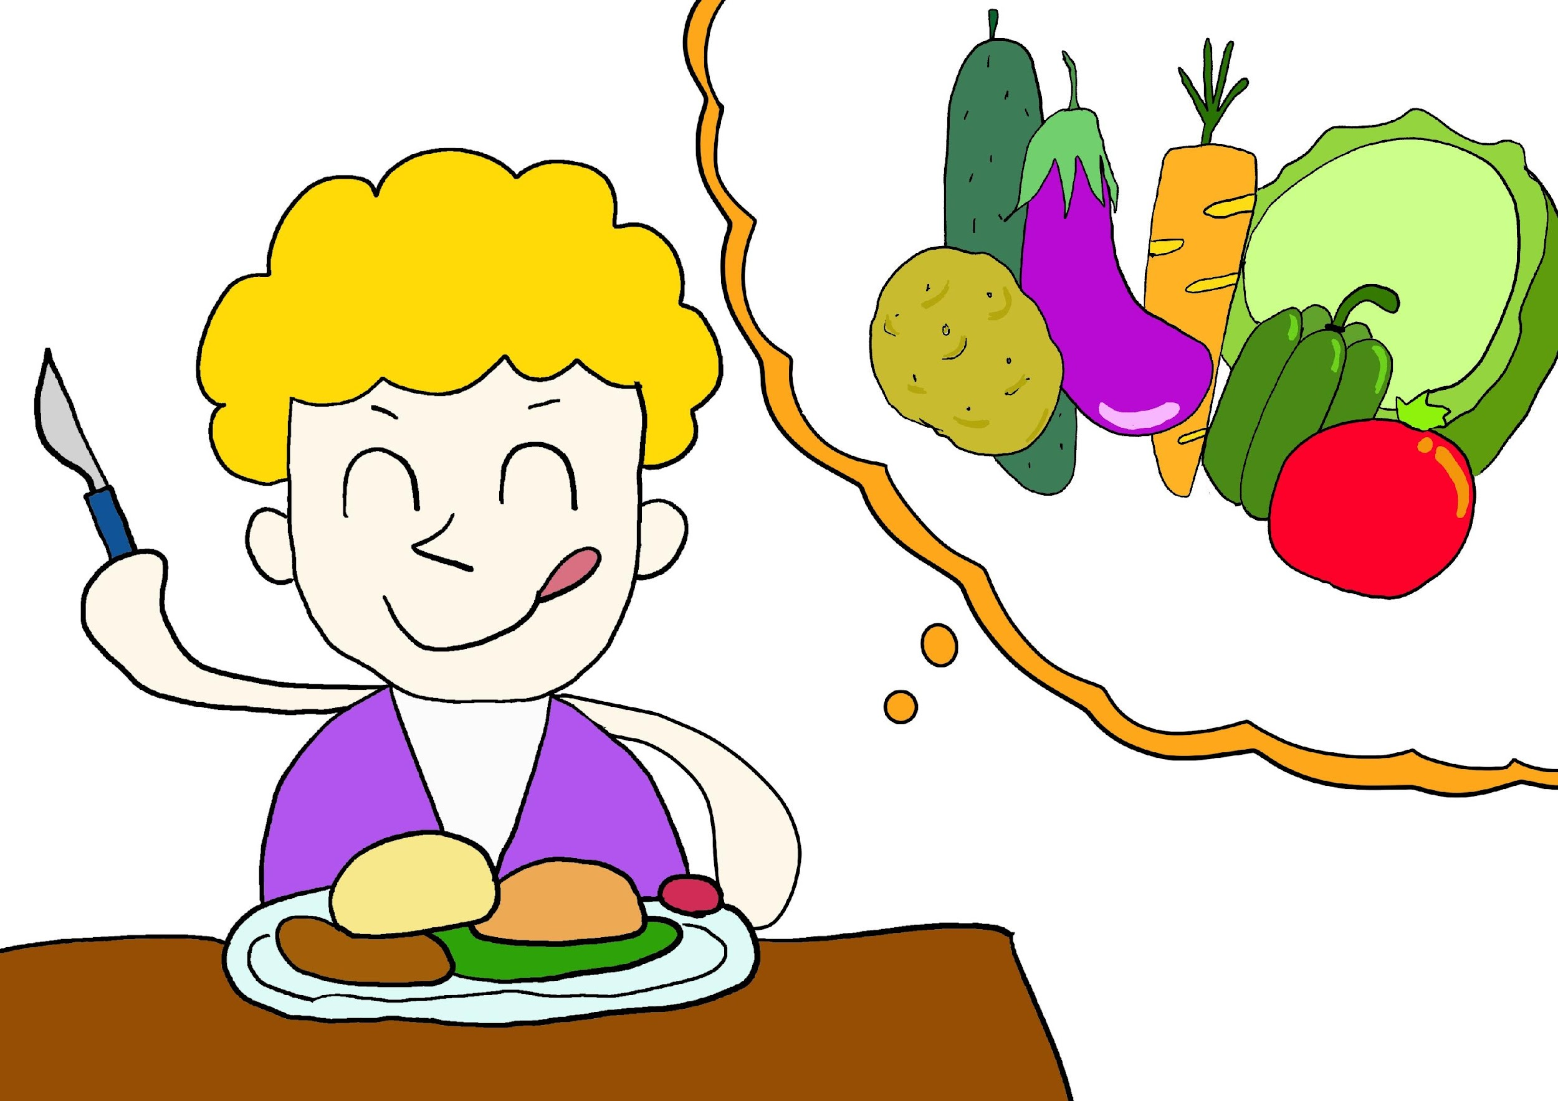
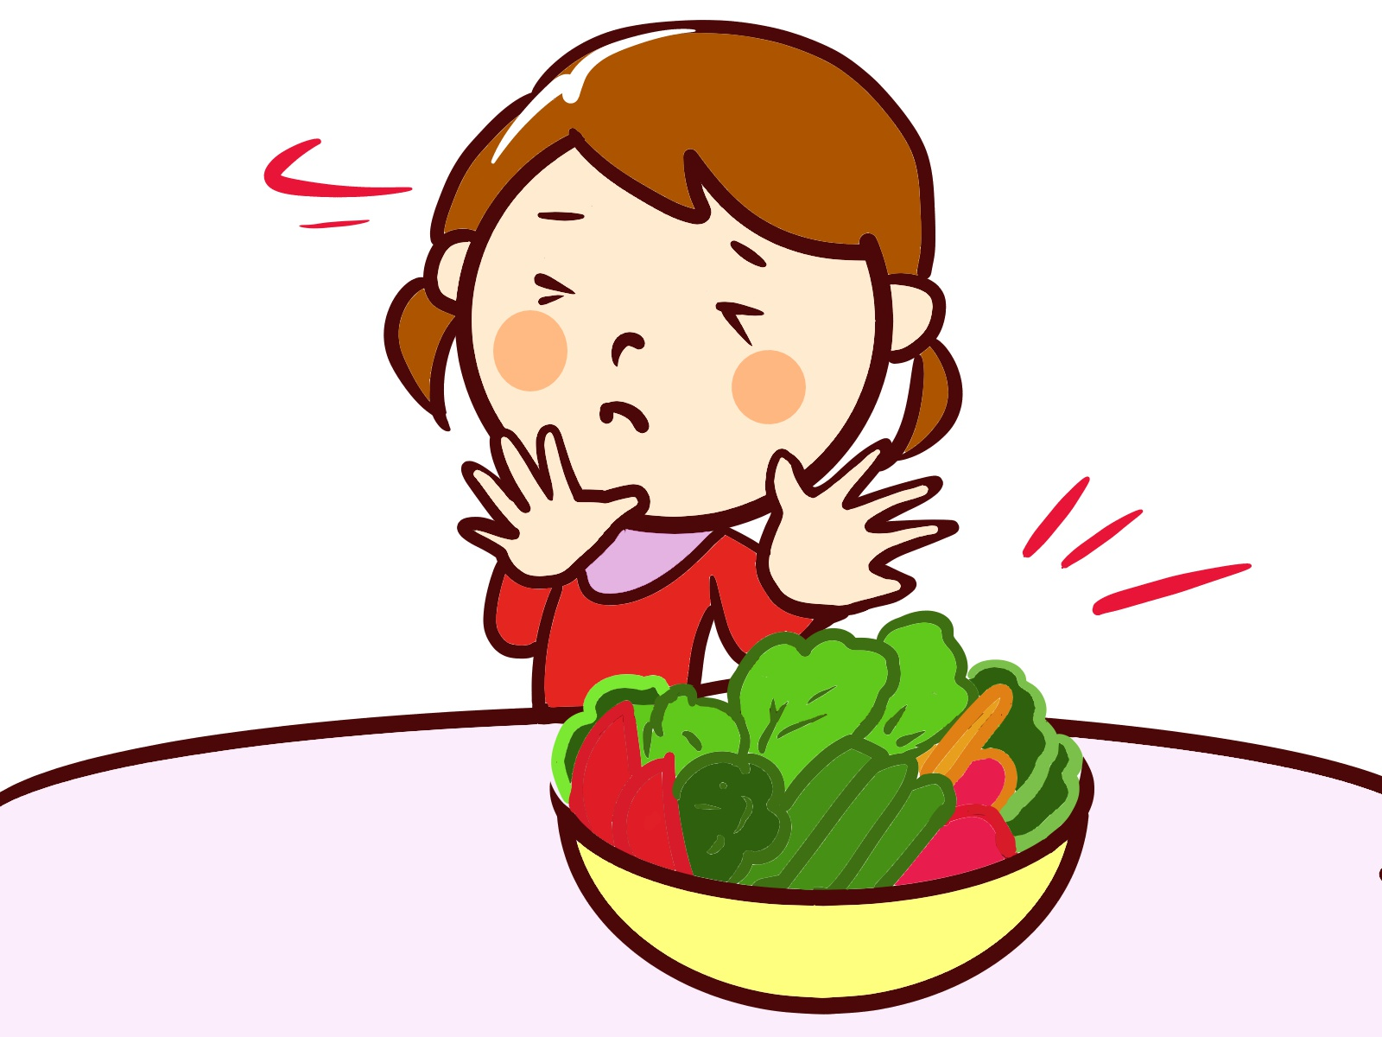
กินผัก
やさいを たべます。
やさいが たべられます。
กินผักได้
やさいが たべられません。
กินผักไม่ได้

Slide 9
เล่นสกี
スキーを します。
スキーが できます。
สามารถเล่นสกีได้

Slide 10
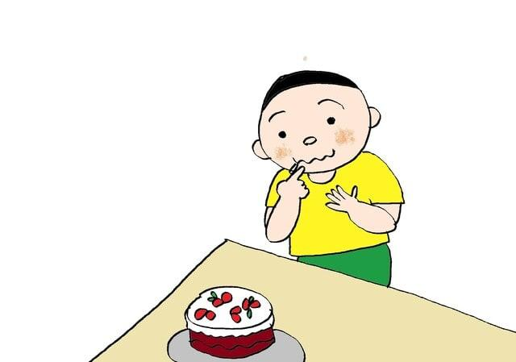
บทที่ 29
そのケーキ おいしそうですね。
เค้กชิ้นนั้นน่าอร่อยเนอะ

Slide 11
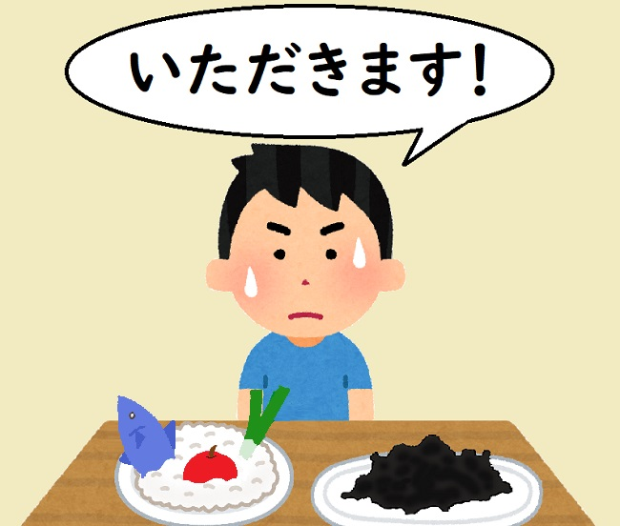
ぶんぽう
～そうです。ท่าทาง..... / น่าจะ......
① ใช้กล่าวถึงการคาดคะเนของผู้พูดต่อสิ่งที่เห็น โดยสิ่งที่กล่าวถึงจะต้องเป็นเหตุการณ์หรือสภาพที่เป็นปัจจุบันอนาคต
มักใช้กล่าวคาดคะเนสิ่งที่ผู้พูดสังเกตเห็นโดยดตรงเท่านั้น จึงไม่ใช้รูปประโยคนี้คาดคะเนเกี่ยวกับเหตุการณ์หรือสภาพในอดีต
คำนามมักจะไม่ใช้กับประโยครูปそうです
例文
あめが ふりそうです。 ดูเหมือนว่าฝนจะตก
この料理は おいしくなさそうです。อาหารจานนี้ น่าจะไม่อร่อย
この仕事は 大変そうです。 งานนี้ดูเหมือนว่าจะลำบาก
高そうなかばん。 กระเป๋าที่ดูน่าจะแพง
りょうり
しごと たいへん
たか

Slide 12
V.ます
※いい☛ よさそう
ADJ.い
～そうです/だ
ADJ.な
ดูท่าทาง.... / น่าจะ.......
V./ADJ.รูปないさ

Slide 13
あめがふります
おいしい
～そうです/だ
まじめな
ดูท่าทาง.... / น่าจะ.......
おいしくないさ

Slide 14
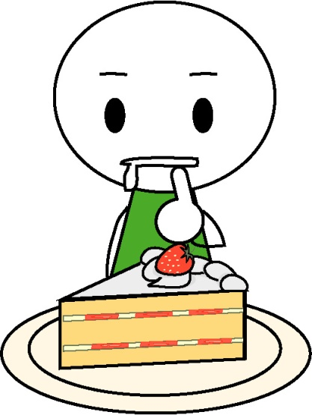
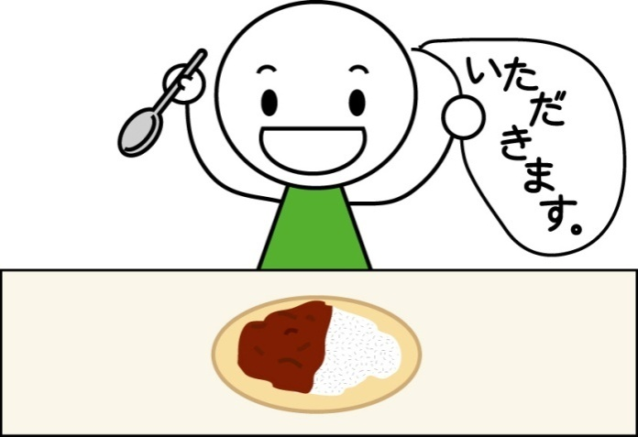
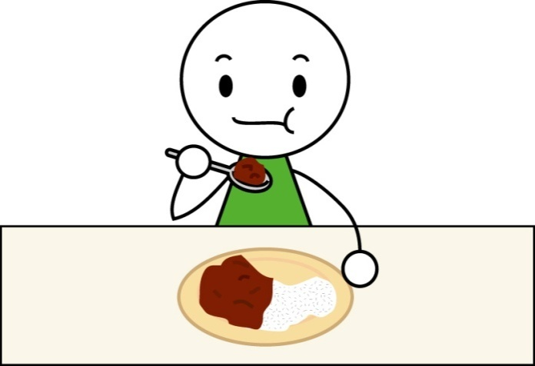
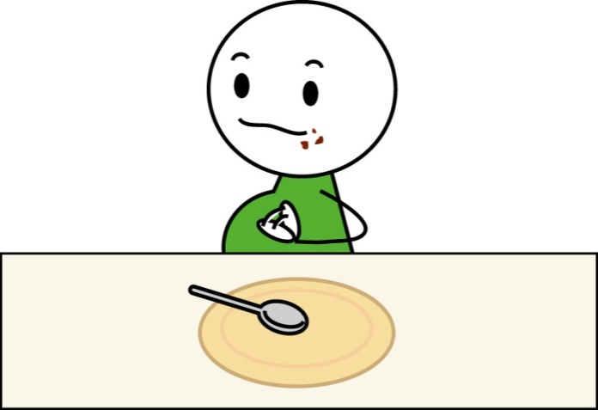
～そうです/だ
สภาพที่เห็นมา
แต่ละภาพพูดว่า “อร่อย” เป็นภาษาญี่ปุ่นได้อย่างไร
おいしそうだ。
おいしい。
おいしかった。
น่าอร่อย...
อร่อย...
อร่อย...

Slide 15
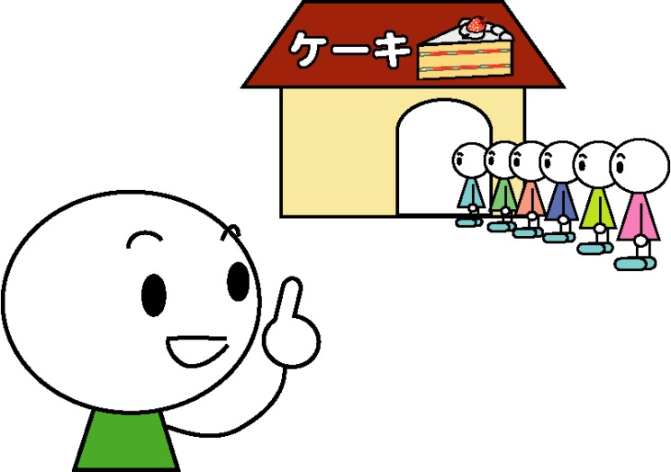
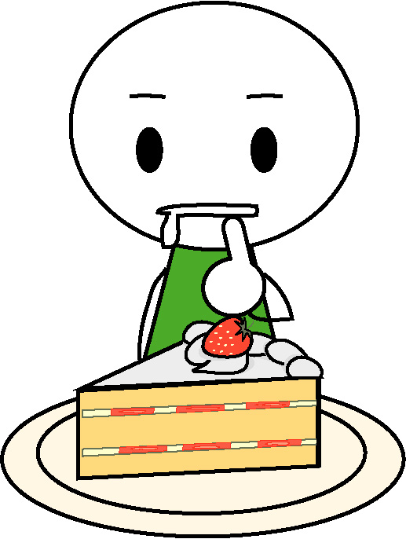
รูปประโยคการคาดคะเน
～ようです/だ・～そうです/だ
おいしいようだ。
おいしいそうだ。
คาดคะเน
สภาพที่เห็นมา

Slide 16
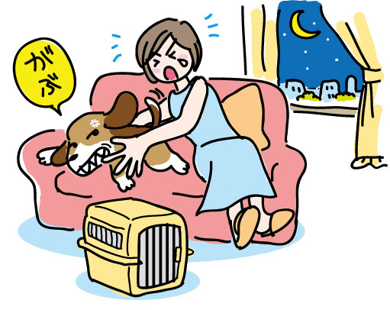
บทที่ 30
いぬに 手を かまれました。
ถูกสุนัขกัดที่มือ
て

Slide 17
ぶんぽう
กริยารูปถูกกระทำ
ถูก..(กริยา)..... ①
例文：
わたしは 先生に ほめられました。 ฉันถูกครูชม
わたしは 部長に 仕事を 頼まれました。 ฉันถูกหัวหน้าไหว้วานทำงาน
わたしは 祖母に 育てられました。 ฉันถูกยายเลี้ยงมา
わたしは 先生に 呼ばれました。 ฉันถูกอาจารย์เรียก
せんせい
ぶ ちょう し ごと たの
そ ぼ そだ
せんせい よ

Slide 18
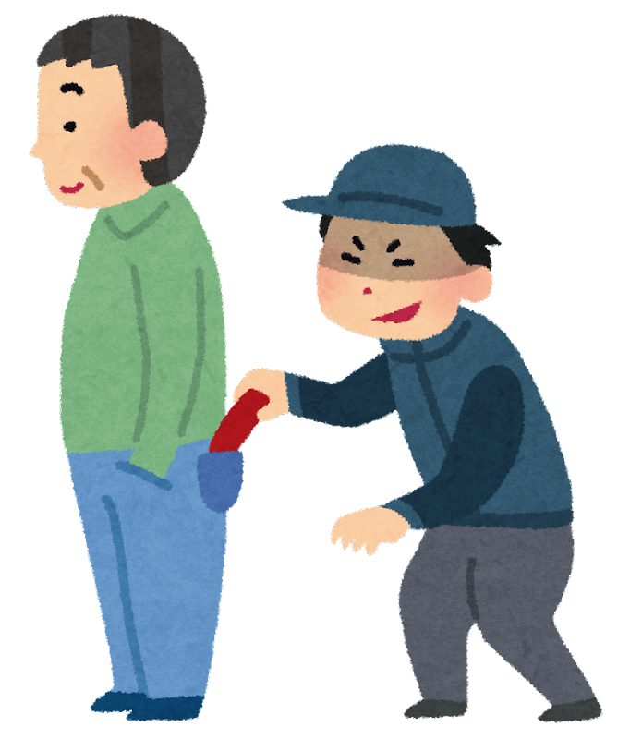
ぶんぽう
กริยารูปถูกกระทำ
ถูก..(กริยา)..... ②
例文：
わたしはどろぼうに財布を盗まれました。 ฉันถูกโจรขโมยกระเป๋าสตางค์
わたしはおとうとに日記を読まれた。 ฉันถูกพี่น้องชายอ่านไดอารี่
わたしは 兄にコップを割れました。 ฉันถูกพี่ชายทำแก้วแตก
わたしは 妹にケーキを食べられました。 ฉันถูกน้องสาวกินเค้ก
さいふ ぬす
にっき よ
あに わ
いもうと た

Slide 19
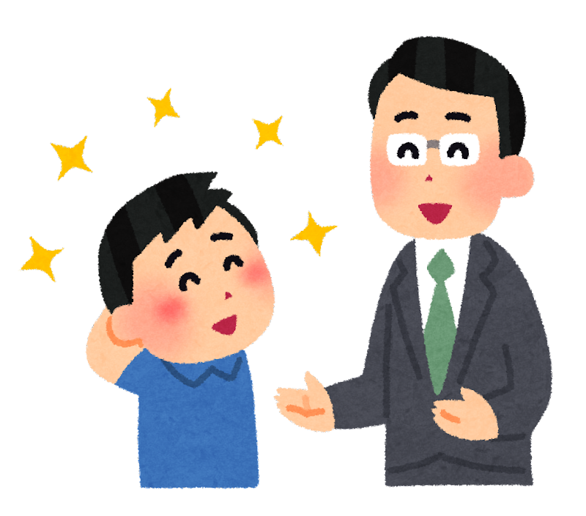
せんせい
โครงสร้างประโยครูปถูกกระทำ
① รูปประโยคธรรมดา Aは Bを V
รูปประโยคถูกกระทำ Bは Aに V（ら）れます
わたし
せんせいは わたしを ほめました。
わたしは せんせいに ほめられました。

Slide 20
しゃちょう
たなか
โครงสร้างประโยครูปถูกกระทำ
① รูปประโยคธรรมดา Aは/が Bに （～を） V
รูปประโยคถูกกระทำ Bは/が Aに （～を） V（ら）れます
しゃちょうは たなかさんに しごとを たのみました。
たなかさんは しゃちょうに しごとを たのまれました。

Slide 21
กลุ่ม1 เปลี่ยนเสียง i หน้าます เป็นเสียง a + れます (ยกเว้นตัว あ→わ) กลุ่ม2 เปลี่ยนますเป็น られます กลุ่ม3 します→されます、 来(き)ます→来(こ)られます | いいます(1)
 | まちます(1)
 | とります(1)
 | よびます(1)
 | よみます(1)
 | しにます(1)
 | さわぎます(1)
 | こわします(1)
 | わすれます(2)
 | すてます(2)
 | します(3)
 | しょうたいします(3)
 | きます(3)
การผันกริยารูปถูกกระทำ

Slide 22
กริยารูปถูกกระทำ
あい
う
え
お
かき
く
け
こ
がぎ
ぐ
げ
ご
さし
す
せ
そ
たち
つ
て
と
なに
ぬ
ね
の
ばび
ぶ
べ
ぼ
まみ
む
め
も
らり
る
れ
ろ
あ
い
う
え
お
かき
く
け
こ
がぎ
ぐ
げ
ご
さし
す
せ
そ
たち
つ
せ
そ
なに
ぬ
ね
の
ばび
ぶ
べ
ぼ
まみ
む
め
も
らり
る
れ
ろ
わ
れます
１
２
i / eます
られます
します
されます
３
きます
こられます

Slide 23
れんしゅうしましょう
เอกสารแบบฝึกหัด L29 & L30

